Slide 1
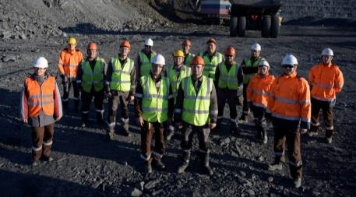
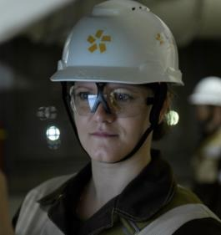
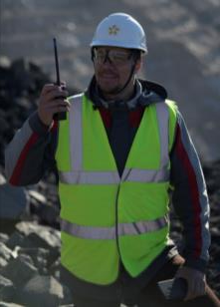
Мы эталон золотодобычи.
ПАО «Полюс» — крупнейший производитель золота в России и одна из 5 ведущих глобальных золотодобывающих компаний, себестоимость производства на предприятиях которой является одной из самых низких в мире.
Работа в АО «Полюс Вернинское» (занимает одно из ведущих мест среди самых эффективных и технически совершенных предприятий золотодобывающей отрасли России);

Slide 2
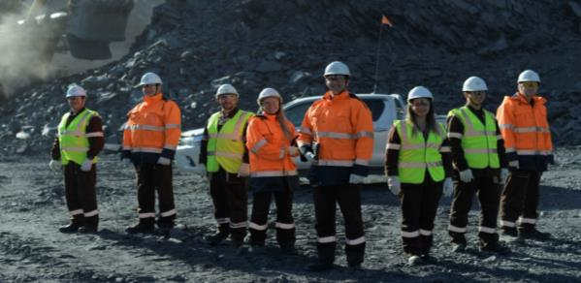
АО «Полюс Вернинское»
Забота о здоровье сотрудников и их семей (ДМС и страхование жизни)
Предоставление дополнительного отпуска, компенсация расходов на питание
Поддержка сотрудников с детьми
Корпоративная мобильная связь и предоставление автотранспорта
Помощь в сложных жизненных ситуациях
Релокационные пакеты
Мы стремимся к созданию прозрачной и справедливой системы оплаты труда за эффективную работу — на уровне или выше среднерыночных значений.
Действующая у нас структура вознаграждений привязана к системе грейдов и предусматривает базовую часть и дополнительные компенсации. Они в том числе включают премии за достижение ключевых показателей эффективности.
Мы также верим, что социальные гарантии и комфортные условия труда — обязательное условие высоких результатов.

Slide 3
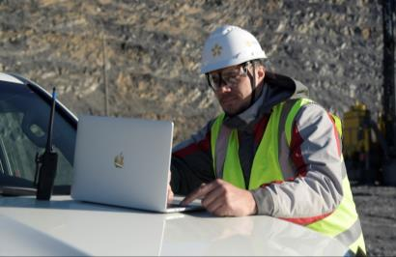
Старший специалист по планированию
Наиме­нование профессии (специальности), долж­ности : Старший специалист по планированию / дирекция по материально-техническому снабжению/Отдел планирования и управления запасами;
Характер работы: Постоянная / Основной график работы;
Заработная плата (доход) : От 104 720 т.р.;
Профессионально-квалификационные требования, образование, дополнительные навыки, опыт работы:
Высшее экономическое образование;
Опыт работы на позициях с аналогичным функционалом от 1 года;
Опыт работы в SAP ERP; Продвинутый пользователь Excel;
Дополни­тель­ные поже­лания к канди­датуре работ­ника:
Осуществлять разработку и ведение моделей планирования закупок по основным нормируемым МТР;
Осуществлять планирование потребности в МТР структурных подразделений Общества;
Выявлять риски, связанные с осуществлением закупочной деятельности по несвоевременным поставкам материально-технических ресурсов;
Обработка особых ситуаций, оптимизация обеспечения потребностей;
Предоставление дополнительных социаль­ных гарантий работнику:
Компенсация стоимости проезда;
Выплата з/п ежемесячно;
Полис ДМС.
Необходимое количество работников
1

Slide 4
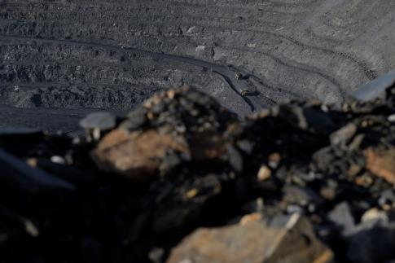
Старший специалист по закупке материально-технических ресурсов
Наиме­нование профессии (специальности), долж­ности : Старший специалист по закупке материально-технических ресурсов / Дирекция по материально-техническому снабжению/Отдел по закупке материально-технических ресурсов;
Характер работы: Постоянная / Основной график работы;
Заработная плата (доход) : От 104 720 т.р.;
Профессионально-квалификационные требования, образование, дополнительные навыки, опыт работы:
Высшее образование (экономическое или юридическое);
Опыт работы на позиции с аналогичным функционалом от 1-3х лет;
Знание программ: SAP, MS Office (Excel, Word, PowerPoint, Outlook), 1С: Предприятие АСБНУ, СЭД, системы электронных закупок и ЭТП (MS Dynamics CRM, РТС-тендер)
Умение работать с Excel (продвинутый уровень);
Практические навыки работы в системе SAP ERP или в подобных программах (закупки, планирования, анализ запасов);
Дополни­тель­ные поже­лания к канди­датуре работ­ника:
Выполняет закупки МТР/ работ/ услуг, находящихся в зоне ответственности, в соответствии с установленными нормативными сроками;
Проводит маркетинговые исследования закупаемых МТР/ работ/ услуг, находящихся в зоне ответственности;
Инициирует и проводит все необходимые этапы закупочной процедуры, в соответствии с утвержденным в Компании порядком;
Предоставление дополнительных социаль­ных гарантий работнику:
Компенсация стоимости проезда;
Выплата з/п ежемесячно;
Полис ДМС.
Необходимое количество работников
1

Slide 5
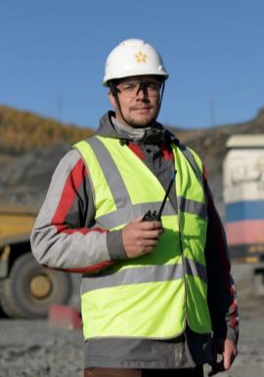
Ведущий геолог
Наиме­нование профессии (специальности), долж­ности : Ведущий геолог /Дирекция по минеральным ресурсам/Управление рудного контроля/Группа рудного контроля карьера;
Характер работы: Постоянная / Суммированный учет, вахтовый метод 2*1 месяц;
Заработная плата (доход) : От 174 579 т.р. ;
Профессионально-квалификационные требования, образование, дополнительные навыки, опыт работы:
Высшее профильное - горный инженер геолог, инженер геолог (геологическая съемка, поиски и разведка, прикладная геология);
Опыт работы по специальности: ресурсное моделирование, ресурсный геолог, блочное моделирование месторождений в программах Макромайн, построение каркасов, подсчёт запасов и ресурсов, каркасное моделирование месторождения в 3D формате, руководство поисковыми и разведочными работами на рудное золото, знание требований JORC в организации геологического изучения площадей;
Знание Micromine (наличие соответствующего сертификата - будет преимуществом)
Преимущество: английский не ниже Intermediate;
Дополни­тель­ные поже­лания к канди­датуре работ­ника:
Организация и ведения геологоразведочных работ с подготовкой запасов категории C1-C2 или категории Indicated and Measured, организация и проведения инженерно-геологических и гидрогеологических работ достаточных для разработки ТЭО постоянных кондиций;
Подготовка геологических материалов для оценки минеральных ресурсов в соответствии с международным кодексом JORC;
Подготовка геологических материалов для оценки и подсчета запасов согласно требованиям ГКЗ, разработка программы работ геологоразведочных работ (ГРР), бюджетирование ГРР, взаимодействия с подрядными организациями (разработка технических заданий, контроль качества проводимых работ;
Предоставление дополнительных социаль­ных гарантий работнику:
Проживание, питание за счет работодателя;
Компенсация стоимости проезда;
Выплата з/п ежемесячно;
Полис ДМС.
Необходимое количество работников
2

Slide 6
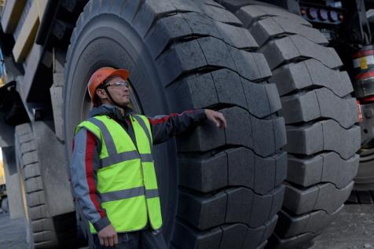
Водитель автомобиля (занятый на транспортировании горной массы в технологическом процессе)
Наиме­нование профессии (специальности), долж­ности : Водитель автомобиля (занятый на транспортировании горной массы в технологическом процессе) / Операционная дирекция/Горно-обогатительный комплекс "Вернинский"/Горнотранспортный цех/Парк самосвалов Volvo;
Характер работы: Постоянная / Суммированный учет, вахтовый метод 2*1 месяц;
Заработная плата (доход) : От 100 609 т.р.;
Профессионально-квалификационные требования, образование, дополнительные навыки, опыт работы:
Наличие квалификационного удостоверения;
Наличие удостоверения машиниста-тракториста (открытая категория АIII);
Водительское удостоверение (категории В, С, D, Е);
Опыт работы на самосвалах г/п от 30тонн не менее 3-х лет;
Умение использовать АСУГТК Wenco;
Дополни­тель­ные поже­лания к канди­датуре работ­ника:
Управление карьерным самосвалом (транспортирование горной массы)
Выполнение технического обслуживания и ремонта карьерных самосвалов
Предоставление дополнительных социаль­ных гарантий работнику:
Проживание, питание за счет работодателя;
Компенсация стоимости проезда;
Выплата з/п ежемесячно;
Полис ДМС.
Необходимое количество работников
3

Slide 7
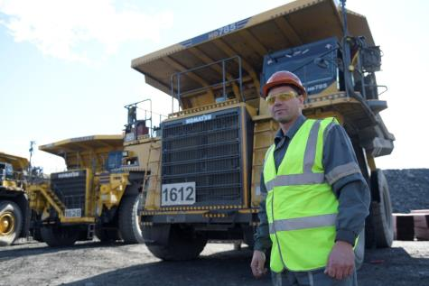
Водитель автомобиля (занятый на транспортировании горной массы в технологическом процессе)
Наиме­нование профессии (специальности), долж­ности : Водитель автомобиля (занятый на транспортировании горной массы в технологическом процессе) / Операционная дирекция/Горно-обогатительный комплекс "Вернинский"/Горнотранспортный цех/Парк самосвалов Белаз;
Характер работы: Постоянная / Суммированный учет, вахтовый метод 2*1 месяц;
Заработная плата (доход) : От 109 392т.р.;
Профессионально-квалификационные требования, образование, дополнительные навыки, опыт работы:
Наличие квалификационного удостоверения;
Наличие удостоверения машиниста-тракториста (открытая категория АIII);
Водительское удостоверение (категории В, С, D, Е);
Опыт работы на самосвалах г/п от 30тонн не менее 3-х лет;
Умение использовать АСУГТК Wenco;
Дополни­тель­ные поже­лания к канди­датуре работ­ника:
Управление карьерным самосвалом (транспортирование горной массы);
Выполнение технического обслуживания и ремонта карьерных самосвалов;
Предоставление дополнительных социаль­ных гарантий работнику:
Проживание, питание за счет работодателя;
Компенсация стоимости проезда;
Выплата з/п ежемесячно;
Полис ДМС.
Необходимое количество работников
2

Slide 8
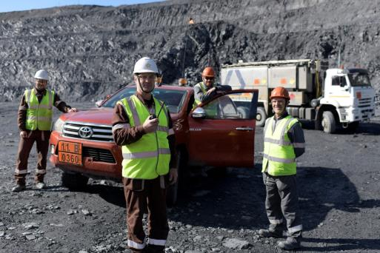
Водитель автомобиля
Наиме­нование профессии (специальности), долж­ности : Водитель автомобиля / Операционная дирекция/Горно-обогатительный комплекс "Вернинский"/Горнотранспортный цех/Участок подготовки персонала;
Характер работы: Временная до 31.12.2022г. / Суммированный учет, вахтовый метод 2*1 месяц;
Заработная плата (доход) : От 65 569 т.р.;
Профессионально-квалификационные требования, образование, дополнительные навыки, опыт работы:
Опыт работы по трудовой книжке от 1 года по категории С;
Дополни­тель­ные поже­лания к канди­датуре работ­ника:
Обучение по профессии: водитель карьерного самосвала,
удостоверение тракториста-машиниста для получения категории AIII
Предоставление дополнительных социаль­ных гарантий работнику:
Проживание, питание за счет работодателя;
Компенсация стоимости проезда;
Выплата з/п ежемесячно;
Полис ДМС.
Необходимое количество работников
6

Slide 9
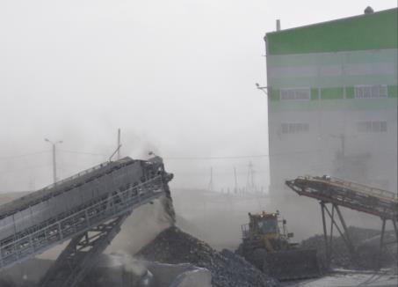
Мастер по техническому обслуживанию и ремонту систем вентиляции и кондиционирования
Наиме­нование профессии (специальности), долж­ности : Мастер по техническому обслуживанию и ремонту систем вентиляции и кондиционирования / Операционная дирекция/Золотоизвлекательная фабрика "Вернинская"/Участок по техническому обслуживанию и ремонту систем вентиляции и кондиционирования ЗИФ;
Характер работы: Постоянная / Суммированный учет, вахтовый метод 2*1 месяц;
Заработная плата (доход) : От 125 381 т.р.;
Профессионально-квалификационные требования, образование, дополнительные навыки, опыт работы:
Высшее техническое образование;
Обязателен опыт работы на позициях с аналогичным функционалом от 3 лет;
Владение ПК на уровне - продвинутый пользователь;
Дополни­тель­ные поже­лания к канди­датуре работ­ника:
Работа на участке по техническому обслуживанию и ремонту систем вентиляции и кондиционирования ЗИФ;
Обеспечение выполнения графиков технического обслуживания и ремонта систем вентиляции, аспирации и кондиционирования ЗИФ для обеспечения бесперебойной работы оборудования;
Руководство производственно-технологической деятельностью персонала участка;
Обеспечение выполнения производственного плана и графиков работы;
Обеспечение соблюдения требований ОТ, ПБ и ООС;
Контроль за обеспечением участка, всеми необходимыми ТМЦ;
Документооборот и отчетность;
Предоставление дополнительных социаль­ных гарантий работнику:
Проживание, питание за счет работодателя;
Компенсация стоимости проезда;
Выплата з/п ежемесячно;
Полис ДМС.
Необходимое количество работников
1

Slide 10
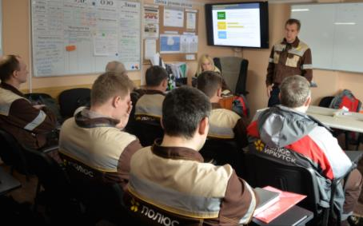
Мастер
Наиме­нование профессии (специальности), долж­ности : Мастер / Операционная дирекция/Золотоизвлекательная фабрика "Вернинская"/Участок дробления и сортировки;
Характер работы: Постоянная / Суммированный учет, вахтовый метод 2*1 месяц;
Заработная плата (доход) : От 125 381 т.р.;
Профессионально-квалификационные требования, образование, дополнительные навыки, опыт работы:
Высшее образование (предпочтительно: техническое / горное );
Опыт работы на позиция с аналогичным функционалом от 1 года;
Преимущество: опыт работы в горнодобывающих отраслях, цветной металлургии;
Дополни­тель­ные поже­лания к канди­датуре работ­ника:
Своевременно подготавливать производство для выпуска продукции участком, обеспечить расстановку рабочих и бригад;
Осуществлять мероприятия по предупреждению выпуска несоответствующей продукции, повышению качества продукции;
Готовить подчиненный персонал к выполнению работ повышенной опасности и контролировать их проведение;
Обеспечивать правильную эксплуатацию и безаварийную работу закрепленного оборудования;
Обеспечивать выполнение производственных заданий по качеству и объему;
Осуществлять непосредственное руководство и контроль за работой подчиненных работников;
Предоставление дополнительных социаль­ных гарантий работнику:
Проживание, питание за счет работодателя;
Компенсация стоимости проезда;
Выплата з/п ежемесячно;
Полис ДМС.
Необходимое количество работников
1

Slide 11
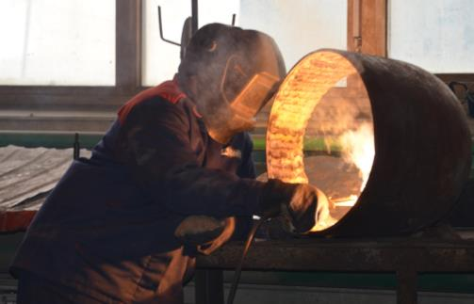
Электрогазосварщик
6 разряда
Наиме­нование профессии (специальности), долж­ности : Электрогазосварщик
6 разряда / Операционная дирекция/Золотоизвлекательная фабрика "Вернинская"/Участок технического обслуживания и ремонта оборудования ЗИФ;
Характер работы: Постоянная / Суммированный учет, вахтовый метод 2*1 месяц;
Заработная плата (доход) : От 88 000т.р.;
Профессионально-квалификационные требования, образование, дополнительные навыки, опыт работы:
Наличие соответствующего квалификационного удостоверения Электрогазосварщик 6 разряда;
Опыт работы по профессии не менее 1 года;
Знание устройства и принципов работы оборудования ЗИФ;
Дополни­тель­ные поже­лания к канди­датуре работ­ника:
Обеспечение бесперебойной работы и технически правильной эксплуатации оборудования ЗИФ;
Диагностика, ремонт и техническое обслуживание оборудования;
Строгое соблюдение требований ОТ, ПБ и ООЭ;
Подача инициатив по повышению эффективности производственных процессов;
Предоставление дополнительных социаль­ных гарантий работнику:
Проживание, питание за счет работодателя;
Компенсация стоимости проезда;
Выплата з/п ежемесячно;
Полис ДМС.
Необходимое количество работников
1

Slide 12
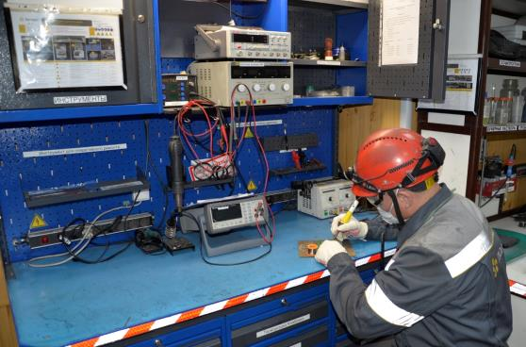
Электрослесарь по обслуживанию и ремонту оборудования 6 разряда
Наиме­нование профессии (специальности), долж­ности : Электрослесарь по обслуживанию и ремонту оборудования 6 разряда / Операционная дирекция/Золотоизвлекательная фабрика "Вернинская"/Энергоучасток ЗИФ;
Характер работы: Постоянная / Суммированный учет, вахтовый метод 2*1 месяц;
Заработная плата (доход) : От 88 000т.р.;
Профессионально-квалификационные требования, образование, дополнительные навыки, опыт работы:
Опыт работы электрослесарем на ЗИФ от 1 года
Наличие квалификационного удостоверения и соответствующих допусков;
Дополни­тель­ные поже­лания к канди­датуре работ­ника:
Обслуживание и ремонт электрооборудования на ЗИФ
Выполнение особо сложных слесарных работ при ремонте электрооборудования
Строгое соблюдение требований ОТ, ПБ и ООЭ
Подача инициатив по повышению эффективности производственных процессов;
Предоставление дополнительных социаль­ных гарантий работнику:
Проживание, питание за счет работодателя;
Компенсация стоимости проезда;
Выплата з/п ежемесячно;
Полис ДМС.
Необходимое количество работников
1

Slide 13
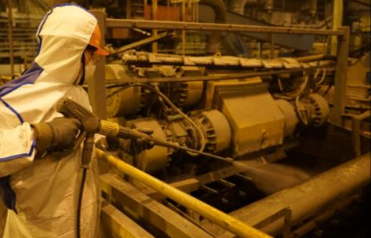
Флотатор
Наиме­нование профессии (специальности), долж­ности : Флотатор / Операционная дирекция/Золотоизвлекательная фабрика "Вернинская"/Участок рудоподготовки, обогащения и гидрометаллургии;
Заработная плата (доход) : От 70 985 т.р.;
Характер работы: Постоянная / Суммированный учет, вахтовый метод 2*1 месяц;
Профессионально-квалификационные требования, образование, дополнительные навыки, опыт работы:
Наличие соответствующего квалификационного удостоверения;
Преимущество: опыт работы в горнодобывающих отраслях, золотодобыче, цветной металлургии;
Дополни­тель­ные поже­лания к канди­датуре работ­ника:
Контроль ведения процесса флотации;
Наблюдение за техническим состоянием обслуживаемого оборудования и его маслохозяйства;
Осуществление дистанционного управление работой флотации;
Растворение и подача раствора реагентов на флотацию;
Контроль за подачей флотореагентов;
Наблюдение за сигналами запуска эксплуатируемого оборудования;
Наблюдение за работой систем приточно-вытяжной вентиляции и аспирации;
Предоставление дополнительных социаль­ных гарантий работнику:
Проживание, питание за счет работодателя;
Компенсация стоимости проезда;
Выплата з/п ежемесячно;
Полис ДМС.
Необходимое количество работников
1

Slide 14
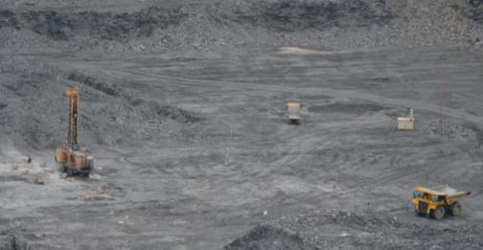
Взрывник 5 разряда
Наиме­нование профессии (специальности), долж­ности : Взрывник 5 разряда / Операционная дирекция/Карьер/Участок буровзрывных работ/Группа по взрывным работам;
Заработная плата (доход) : От 94 700 т.р.;
Характер работы: Постоянная / Суммированный учет, вахтовый метод 2*1 месяц;
Профессионально-квалификационные требования, образование, дополнительные навыки, опыт работы:
Опыт работы взрывником от 2-х лет на открытых горных работах;
Единая книжка взрывника с правом производства взрывных работ на открытых горных работах;
Дополни­тель­ные поже­лания к канди­датуре работ­ника:
Выполнение взрывных работ, при ведении открытых горных работ;
Строгое соблюдение требований ОТ, ПБ и ООЭ;
Подача инициатив по повышению эффективности производственных процессов;
Предоставление дополнительных социаль­ных гарантий работнику:
Проживание, питание за счет работодателя;
Компенсация стоимости проезда;
Выплата з/п ежемесячно;
Полис ДМС.
Необходимое количество работников
5

Slide 15
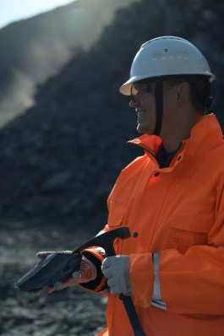
Горный мастер
Наиме­нование профессии (специальности), долж­ности : Горный мастер / Операционная дирекция/Карьер;
Характер работы: Постоянная / Суммированный учет, вахтовый метод 2*1 месяц;
Заработная плата (доход) : От 149 068 т.р.;
Профессионально-квалификационные требования, образование, дополнительные навыки, опыт работы:
Высшее образование (направление: Горный инженер);
Обязателен опыт работы на позициях с аналогичным функционалом;
Единая Книжка Взрывника;
Владение ПК на уровне - продвинутый пользователь;
Дополни­тель­ные поже­лания к канди­датуре работ­ника:
Руководство производственно-технологической деятельностью смены на открытых горных работах;
Обеспечение выполнения производственного плана и графиков работы;
Обеспечение оптимальной расстановки техники и персонала;
Контроль параметров работы основного оборудования, а также качества выпускаемой продукции;
Обеспечение соблюдения требований ОТ, ПБ и ООС;
Контроль за обеспечением технологической смены, всеми необходимыми ТМЦ;
Документооборот и отчетность;
Предоставление дополнительных социаль­ных гарантий работнику:
Проживание, питание за счет работодателя;
Компенсация стоимости проезда;
Выплата з/п ежемесячно;
Полис ДМС.
Необходимое количество работников
3

Slide 16
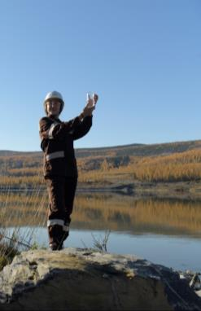
Гидрогеолог
Наиме­нование профессии (специальности), долж­ности : Гидрогеолог / Операционная дирекция/Служба главного инженера/Геотехнический отдел;
Характер работы: Постоянная / Суммированный учет, вахтовый метод 2*1 месяц;
Заработная плата (доход) : От 143 936 т.р.;
Профессионально-квалификационные требования, образование, дополнительные навыки, опыт работы:
Высшее профессиональное (инженерное гидрогеологическое);
Экономическое или профильное дополнительное;
Опыт участия в ГРР на объектах различных типов (поверхностных и подземных горных выработках);
Рекомендуемые программные средства и форматы данных, представляемые в систему фондов геологической информации на машинных носителях» (Росгеолфонда). Порядок проектирования, планирования и финансирования гидрогеологических работ;
Современные методы, организацию и средства проведения гидрогеологических, инженерно-геологических, геофизических, гидрохимических, опытно-фильтрационных, лабораторных исследований;
Дополни­тель­ные поже­лания к канди­датуре работ­ника:
Управление поисковыми проектами на источники подземного водоснабжения;
Оптимизация геологоразведочных работ Контроль исполнения бюджетов ГРР;
Контроль выполнения и участие в комплексе гидрогеологических и инженерно-геологических исследований при изучении недр, решении проектно-изыскательских и других инженерных задач;
Участие в разработке плановой, проектно-сметной и отчетной документации, а также в организации и ликвидации полевых геологоразведочных работ и в составлении технических проектов водозабора, зон санитарной охраны, календарных графиков, мероприятии по водоотведению и водопонижению;
Предоставление дополнительных социаль­ных гарантий работнику:
Проживание, питание за счет работодателя;
Компенсация стоимости проезда;
Выплата з/п ежемесячно;
Полис ДМС.
Необходимое количество работников
1

Slide 17
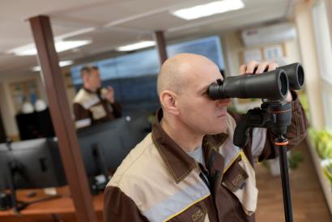
Инженер-исследователь
Наиме­нование профессии (специальности), долж­ности : Инженер-исследователь
Операционная дирекция/Золотоизвлекательная фабрика "Вернинская"/Участок управления технологическими процессами;
Характер работы: Постоянная / Суммированный учет, вахтовый метод 2*1 месяц;
Заработная плата (доход) : От 118 000 т.р.;
Профессионально-квалификационные требования, образование, дополнительные навыки, опыт работы:
Высшее профессиональное образование по направлению "Обогащение полезных ископаемых", «Металлургия цветных металлов» ;
Обязателен опыт работы на позициях с аналогичным функционалом от 3 лет;
Владение ПК на уровне - продвинутый пользователь;
Дополни­тель­ные поже­лания к канди­датуре работ­ника:
Проводит лабораторные/полупромышленные испытания (флотационнных опытов, гравитационных опытов, опытов по интенсивному цианированию, сорбционному выщелачиванию, постановка лабораторных опытов по определению сгущаемости хвостовых продуктов флотации) в рамках улучшения ведения технологического процесса производства;
Производит расчет качественно-количественных и водно-шламовых схем, основного технологического оборудования;
Составляет технические отчеты по проведенным работам;
Анализирует текущие технологические показатели;
Выявляет и устраняет отклонения от плановых технологических показателей;
Предоставление дополнительных социаль­ных гарантий работнику:
Проживание, питание за счет работодателя;
Компенсация стоимости проезда;
Выплата з/п ежемесячно;
Полис ДМС.
Необходимое количество работников
1

Slide 18
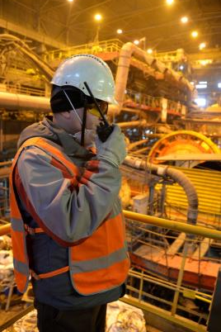
Инженер-технолог
Наиме­нование профессии (специальности), долж­ности : Инженер-технолог / Операционная дирекция/Золотоизвлекательная фабрика "Вернинская"/Участок управления технологическими процессами;
Характер работы: Постоянная / Суммированный учет, вахтовый метод 2*1 месяц;
Заработная плата (доход) : От 127 601 т.р.;
Профессионально-квалификационные требования, образование, дополнительные навыки, опыт работы:
Высшее профессиональное образование по специальности "Металлургия цветных металлов", "Обогащение полезных ископаемых» ;
Опыт работы на позициях с аналогичным функционалом;
Знание методов технико-экономического и производственного планирования;
Опыт работы в AutoCAD и SAP ERP будет преимуществом;
Дополни­тель­ные поже­лания к канди­датуре работ­ника:
Контроль выполнения перспективных и текущих планов технологической подготовки производства
Выявлять нарушения технологической дисциплины;
Обеспечивать выполнение требований стандартов системы качества для продукции ЗИФ;
Обеспечивать своевременное составление документации (чертежей, спецификаций, нормативов на материалы, технологических инструкций);
Вносить в технологические инструкции изменения, вызванные совершенствованием технологического процесса;
Обеспечивать соблюдение технологии переработки золотосодержащей руды и производства золота;
Предоставление дополнительных социаль­ных гарантий работнику:
Проживание, питание за счет работодателя;
Компенсация стоимости проезда;
Выплата з/п ежемесячно;
Полис ДМС.
Необходимое количество работников
2

Slide 19
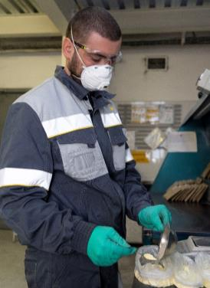
Лаборант химического анализа 4 разряда
Наиме­нование профессии (специальности), долж­ности : Лаборант химического анализа 4 разряда / Операционная дирекция/Пробирно-аналитическая лаборатория ГОК "Вернинский"/Группа пробирного анализа;
Характер работы: Постоянная / Суммированный учет, вахтовый метод 2*1 месяц;
Заработная плата (доход) : От 63 000 т.р.;
Профессионально-квалификационные требования, образование, дополнительные навыки, опыт работы:
Наличие соответствующего квалификационного удостоверения 5 разряда;
Опыт работы по профессии не менее 3 -х лет. Приветствуется опыт работы в аккредитованной лаборатории;
Приготовление стандартных растворов;
Строгое соблюдение требований ОТ, ПБ и ООЭ;
Дополни­тель­ные поже­лания к канди­датуре работ­ника:
Выполнять пробирный анализ по методикам КХА: НСАМ 505-Х; ИАЦ 43; МА ИАЦ-71;
Выполнять анализ на атомно-абсорбционных спектрометрах (Спектр 5-4, AAnalyst 400/900);
Выполнять химические и другие виды анализа в соответствии с отраслевыми методиками, техническими условиями и требованиями экологической безопасности, охраны труда;
Взвешивание на аналитических ультрамикровесах;
Отбор навесок аналитических проб;
Калибровка аналитических приборов ПАЛ;
Предоставление дополнительных социаль­ных гарантий работнику:
Проживание, питание за счет работодателя;
Компенсация стоимости проезда;
Выплата з/п ежемесячно;
Полис ДМС.
Необходимое количество работников
4

Slide 20
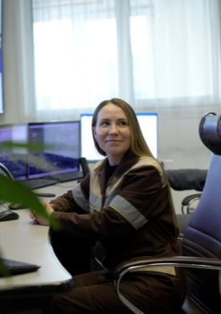
Старший специалист по диагностике
Наиме­нование профессии (специальности), долж­ности : Старший специалист по диагностике / Операционная дирекция/Служба главного инженера/Отдел по техническому надзору, диагностики и надежности/Лаборатория неразрушающего контроля;
Характер работы: Постоянная / Суммированный учет, вахтовый метод 2*1 месяц;
Заработная плата (доход) : От 110 700т.р.;
Профессионально-квалификационные требования, образование, дополнительные навыки, опыт работы:
Высшее техническое образование (механические специальности или специализация на диагностике);
Знание методов диагностирования технического состояния оборудования;
При наличии высшего образования - не менее 1 года в области НК, при наличии среднего ;
профессионального образования - не менее 3 лет в области НК на инженерных должностях предпочтительно в горнодобывающих и металлургических компаниях;
Уверенный пользователь MS Office (Exсel, Word, Outlook, PowerPoint);
Дополни­тель­ные поже­лания к канди­датуре работ­ника:
Выполнение работ, предусмотренных календарными (годовой, месячный) графиками ЛНК;
Мониторинг состояния динамического оборудования методом вибрационной диагностики, с целью определения его технического состояния и выдачи рекомендаций по техническому обслуживанию и эксплуатации;
Выполнение внеочередных обследований оборудования с выдачей заключения о результатах НК;
Выполнение работ по наладке, предусмотренных календарными (годовой, месячный) графиками ЛНК;
Предоставление дополнительных социаль­ных гарантий работнику:
Проживание, питание за счет работодателя;
Компенсация стоимости проезда;
Выплата з/п ежемесячно;
Полис ДМС.
Необходимое количество работников
3

Slide 21
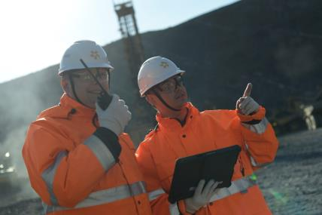
Старший инженер по управлению бюджетами ТОиР
Наиме­нование профессии (специальности), долж­ности : Старший инженер по управлению бюджетами ТОиР / Операционная дирекция/Служба главного инженера/Отдел по управлению бюджетами ТОиР;
Характер работы: Временная до 30.06.2022г. / Суммированный учет, вахтовый метод 2*1 месяц;
Заработная плата (доход) : От 136 900 т.р.;
Профессионально-квалификационные требования, образование, дополнительные навыки, опыт работы:
Высшее техническое образование;
Опыт работы на позициях с аналогичным функционалом от 1 года;
Опыт работы в программе SAP ERP будет преимуществом;
Дополни­тель­ные поже­лания к канди­датуре работ­ника:
Выполнять функции (шагов) процесса управления бюджетом поддержания производственных активов (ППА) с использованием системы SAP ERP на краткосрочном и среднесрочном горизонте;
Администрировать процесс планирования бюджета ППА;
Формировать проекты и СПП-элементов в SAP ERP;
Консолидировать бюджет поддержания производственных активов (ППА);
Консолидировать обосновывающую документацию бюджета ППА;
Консолидировать предложения об изменении бюджета ППА, формировать формы корректировок, администрировать процесс их согласования и утверждения в УО;
Предоставление дополнительных социаль­ных гарантий работнику:
Проживание, питание за счет работодателя;
Компенсация стоимости проезда;
Выплата з/п ежемесячно;
Полис ДМС.
Необходимое количество работников
2

Slide 22
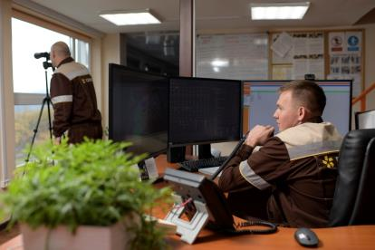
Старший инженер по надежности
Наиме­нование профессии (специальности), долж­ности : Старший инженер по надежности / Операционная дирекция/Служба главного инженера/Отдел по техническому надзору, диагностики и надежности;
Характер работы: Временная до 30.06.2022г. / Суммированный учет, вахтовый метод 2*1 месяц;
Заработная плата (доход) : От 131 664 т.р.;
Профессионально-квалификационные требования, образование, дополнительные навыки, опыт работы:
Высшее техническое образование (механические, энергетические специальности);
Опыт работы на позициях с аналогичным функционалом от 1 года;
Знание методологии в области надежности оборудования;
Дополни­тель­ные поже­лания к канди­датуре работ­ника:
Сбор информации о техническом состоянии оборудования;
Сбор информации о простоях и отказах оборудования, контроль ее полноты и достоверности;
Проведение периодических обходов и осмотров оборудования, проверка технического состояния оборудования, правил эксплуатации и ремонта оборудования;
Сбор информации по результатам диагностирования оборудования переносными приборами неразрушающего контроля;
Обработка результатов диагностирования оборудования автоматизированными системами диагностики;
Обработка сообщений и отражение результатов анализа дефектов, отказов и неисправностей оборудования в ИС SAP TOPO;
Предоставление дополнительных социаль­ных гарантий работнику:
Проживание, питание за счет работодателя;
Компенсация стоимости проезда;
Выплата з/п ежемесячно;
Полис ДМС.
Необходимое количество работников
3

Slide 23
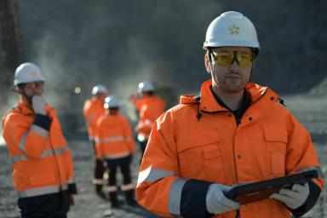
Инженер по автоматизации технологических процессов производства
Наиме­нование профессии (специальности), долж­ности : Инженер по автоматизации технологических процессов производства / Операционная дирекция/Управление автоматизированной системы управления технологическим процессом, контрольно-измерительными приборами и автоматики и метрологии/Участок по автоматизации горного-транспортного оборудования;
Характер работы: Постоянная / Суммированный учет, вахтовый метод 2*1 месяц;
Заработная плата (доход) : От 127 557 т.р.;
Профессионально-квалификационные требования, образование, дополнительные навыки, опыт работы:
Знание MS SQL на уровне Уверенное владение SQL-запросами, умение оптимизировать запросы;
Знание MS Report Server;
Администрирование баз данных MS SQL;
Опыт работы по специальности 3-5 лет;
Опыт работы с АСУГТК приветствуется;
Дополни­тель­ные поже­лания к канди­датуре работ­ника:
Выполнение анализа работы и целостности базы данных Microsoft SQL Server, прикладного ПО верхнего уровня АСУГТК;
Восстановление работы АРМ пользователей системы, конфигурирование новых рабочих мест;
Обновление ПО до новых версий, конфигурирование интерфейсов ПО. Диагностика состояния программного обеспечения АСУ ГТК, СМТ;
Выполнение оперативного устранения отказов и дефектов в работе программного обеспечения АСУГТК;
Предоставление дополнительных социаль­ных гарантий работнику:
Проживание, питание за счет работодателя;
Компенсация стоимости проезда;
Выплата з/п ежемесячно;
Полис ДМС.
Необходимое количество работников
1

Slide 24
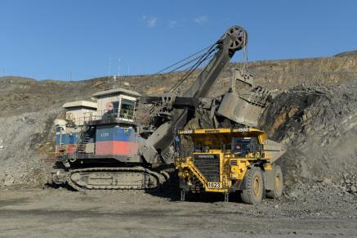
Водитель погрузчика
Наиме­нование профессии (специальности), долж­ности : Водитель погрузчика/ Операционная дирекция/Горно-обогатительный комплекс "Вернинский"/Горнотранспортный цех/Горно-дорожный участок/Парк погрузчиков Cat (прочие);
Характер работы: Постоянная / Суммированный учет, вахтовый метод 2*1 месяц;
Заработная плата (доход) : От 91 500 т.р.;
Профессионально-квалификационные требования, образование, дополнительные навыки, опыт работы:
Наличие соответствующего квалификационного удостоверения «Водитель погрузчика» ;
Опыт работы по профессии не менее 1 года;
Удостоверение тракториста-машиниста;
Дополни­тель­ные поже­лания к канди­датуре работ­ника:
Профилактический осмотр и участие в ремонте погрузчика;
Строгое соблюдение требований ОТ,ПБ и ООЭ;
Подача инициатив по повышению эффективности производственных процессов;
Предоставление дополнительных социаль­ных гарантий работнику:
Проживание, питание за счет работодателя;
Компенсация стоимости проезда;
Выплата з/п ежемесячно;
Полис ДМС.
Необходимое количество работников
3

Slide 25
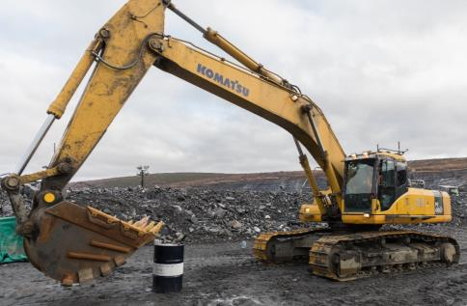
Машинист экскаватора
Наиме­нование профессии (специальности), долж­ности : Машинист экскаватора/ Операционная дирекция/Горно-обогатительный комплекс "Вернинский"/Горнотранспортный цех/Горнодорожный участок/Парк экскаваторов (прочие);
Характер работы: Постоянная / Суммированный учет, вахтовый метод 2*1 месяц;
Заработная плата (доход) : От 91 500 т.р.;
Профессионально-квалификационные требования, образование, дополнительные навыки, опыт работы:
Наличие соответствующего квалификационного удостоверения;
Опыт работы по профессии не менее 3-х лет в районе Крайнего Севера;
Дополни­тель­ные поже­лания к канди­датуре работ­ника:
Работа на экскаваторе Komatsu РС-400;
Ремонт и обслуживание техники;
Строгое соблюдение требований ОТ, ПБ и ООЭ;
Подача инициатив по повышению эффективности производственных процессов;
Предоставление дополнительных социаль­ных гарантий работнику:
Проживание, питание за счет работодателя;
Компенсация стоимости проезда;
Выплата з/п ежемесячно;
Полис ДМС.
Необходимое количество работников
2

Slide 26
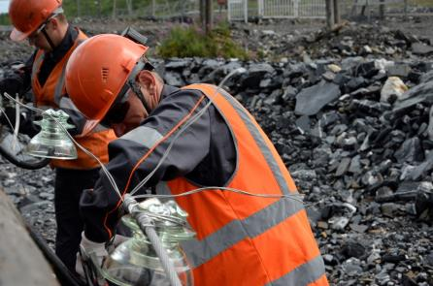
Электрослесарь по обслуживанию и ремонту оборудования 6 разряда
Наиме­нование профессии (специальности), долж­ности : Машинист экскаватора/ Операционная дирекция/Горно-обогатительный комплекс "Вернинский"/Горнотранспортный цех/Горнодорожный участок/Парк экскаваторов (прочие);
Характер работы: Постоянная / Суммированный учет, вахтовый метод 2*1 месяц;
Заработная плата (доход) : От 95 700 т.р.;
Профессионально-квалификационные требования, образование, дополнительные навыки, опыт работы:
Обслуживание и ремонт электрического оборудования золотоизвлекательной фабрики;
Строгое соблюдение требований ОТ, ПБ и ООЭ;
Подача инициатив по повышению эффективности производственных процессов;
Дополни­тель­ные поже­лания к канди­датуре работ­ника:
Опыт работы электрослесарем в Карьере от 2-х лет;
Наличие квалификационного удостоверения "Электрослесарь по обслуживанию и ремонту оборудования 6 разряда" и соответствующих допусков;
Предоставление дополнительных социаль­ных гарантий работнику:
Проживание, питание за счет работодателя;
Компенсация стоимости проезда;
Выплата з/п ежемесячно;
Полис ДМС.
Необходимое количество работников
1

Slide 27
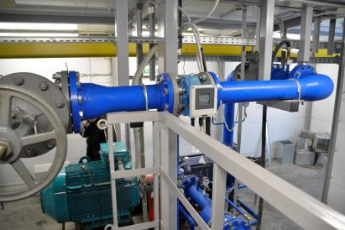
Оператор очистных сооружений 2 разряд
Наиме­нование профессии (специальности), долж­ности : Оператор очистных сооружений 2 разряд / Операционная дирекция/Горно-обогатительный комплекс "Вернинский"/Участок тепловодоснабжения и канализации/Станции водоотчистки;
Характер работы: Постоянная / Суммированный учет, вахтовый метод 2*1 месяц;
Заработная плата (доход) : От 48 800 т.р.;
Профессионально-квалификационные требования, образование, дополнительные навыки, опыт работы:
Наличие соответствующего квалификационного удостоверения;
Опыт работы по профессии не менее 1 года в очистных сооружениях;
Среднее специальное, среднее техническое образование;
Дополни­тель­ные поже­лания к канди­датуре работ­ника:
Обслуживание комплексов очистных сооружений с помощью механизмов;
Выпуск осадка из отстойников;
Регулирование воды по поверхности секций биофильтров;
Очистка распределительных устройств;
Наладка и зарядка дозирующих устройств и чередование периодов;
Наблюдение на подачей воздуха и аэротенки;
Обслуживание площадок и прудов;
Прочистка отводных канав, дренажей от заливания и удаление в летнее время сорняков;
Предоставление дополнительных социаль­ных гарантий работнику:
Проживание, питание за счет работодателя;
Компенсация стоимости проезда;
Выплата з/п ежемесячно;
Полис ДМС.
Необходимое количество работников
2

Slide 28
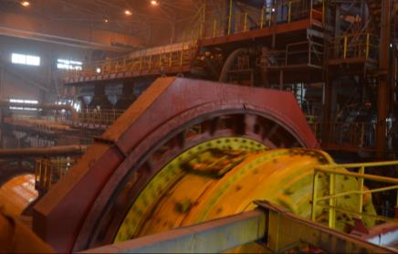
Слесарь по обслуживанию и ремонту оборудования
Наиме­нование профессии (специальности), долж­ности : Слесарь по обслуживанию и ремонту оборудования / Операционная дирекция/Горно-обогатительный комплекс "Вернинский"/Участок тепловодоснабжения и канализации/Ремонтно-обслуживающее отделение;
Характер работы: Постоянная / Суммированный учет, вахтовый метод 2*1 месяц;
Заработная плата (доход) : От 67 374 т.р.;
Профессионально-квалификационные требования, образование, дополнительные навыки, опыт работы:
ОБЯЗАТЕЛЬНО наличие квалификационного удостоверения по профессии «Слесарь по обслуживанию и ремонту оборудования» ;
Опыт работы по профессии не менее 2-х лет;
Дополни­тель­ные поже­лания к канди­датуре работ­ника:
Работа на участке тепловодоснабжения и канализации в Ремонтно-обслуживающем отделение;
Ремонт и техническое обслуживание оборудования участка тепловодоснабжения и канализации;
Ремонт насосного оборудования;
Предоставление дополнительных социаль­ных гарантий работнику:
Проживание, питание за счет работодателя;
Компенсация стоимости проезда;
Выплата з/п ежемесячно;
Полис ДМС.
Необходимое количество работников
3

Slide 29
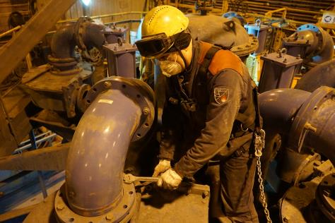
Машинист насосных установок
Наиме­нование профессии (специальности), долж­ности : Операционная дирекция/Горно-обогатительный комплекс "Вернинский"/Участок тепловодоснабжения и канализации/Станции подъема воды;
Характер работы: Постоянная / Суммированный учет, вахтовый метод 2*1 месяц;
Заработная плата (доход) : От 54 523 т.р.;
Профессионально-квалификационные требования, образование, дополнительные навыки, опыт работы:
Наличие соответствующего квалификационного удостоверения;
Опыт работы по профессии не менее 1 года;
Дополни­тель­ные поже­лания к канди­датуре работ­ника:
Работа на участке тепловодоснабжения и канализации;
Эксплуатация и управление насосными установками;
Выполнение работ по ТОиР насосов, трубопроводов, силовых приводов и вспомогательного оборудования насосных установок;
Выявление и устранение неполадок в работе насосов;
Предоставление дополнительных социаль­ных гарантий работнику:
Проживание, питание за счет работодателя;
Компенсация стоимости проезда;
Выплата з/п ежемесячно;
Полис ДМС.
Необходимое количество работников
1

Slide 30
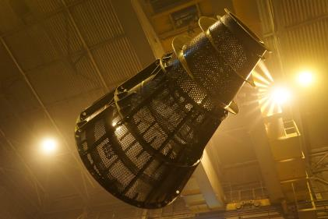
Машинист крана(крановщик) 5 разряда
Наиме­нование профессии (специальности), долж­ности : Машинист крана(крановщик) 5р
(Участок технического обслуживания и ремонта оборудования ЗИФ);
Характер работы: Постоянная / Суммированный учет, вахтовый метод 2*1 месяц;
Заработная плата (доход) : От 76 700т.р.;
Профессионально-квалификационные требования, образование, дополнительные навыки, опыт работы:
Подготовка по соответствующей профессии, подтвержденная квалификационным удостоверением;
Программа профессионального обучения работников профессии "Машинист крана (крановщик) 5 разряда;
Опыт работы по профессии машинист крана 4 разряда не менее трех лет;
Дополни­тель­ные поже­лания к канди­датуре работ­ника:
Проверка правильности крепления тросов, регулирования тормозов и действия предохранительных устройств;
Управление кранами, оснащенными радиоуправлением грузоподъемностью до 50 тонн;
Управление кранами, оснащенными радиоуправлением, грузоподъемностью до 10 тонн;
Управление мостовыми кранами грузоподъемностью до 10 тонн, оснащенными различными грузозахватными приспособлениями, при выполнении простых работ по погрузке, разгрузке, перегрузке и транспортировке сыпучих, штучных, лесных (длиной до 3 м) и других аналогичных грузов;
Предоставление дополнительных социаль­ных гарантий работнику:
Проживание, питание за счет работодателя;
Компенсация стоимости проезда;
Выплата з/п ежемесячно;
Полис ДМС.
Необходимое количество работников
2

Slide 31
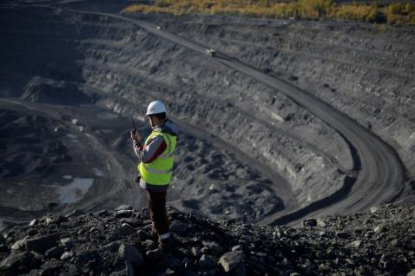
Участковый маркшейдер
Наиме­нование профессии (специальности), долж­ности : Участковый маркшейдер / Отдел маркшейдерского обеспечения;
Характер работы: Постоянная / Суммированный учет, вахтовый метод 2*1 месяц;
Заработная плата (доход) : От 92 700т.р.;
Профессионально-квалификационные требования, образование, дополнительные навыки, опыт работы:
Высшее образование;
Опыт работы на позициях с аналогичным функционалом от 1 года;
Опыт работы в программе SAP ERP будет преимуществом;
Дополни­тель­ные поже­лания к канди­датуре работ­ника:
Производство отчетных замеров;
Маркшейдерские полевые и камеральные работы;
Построение и развитие маркшейдерских опорных сетей на земной поверхности и горных выработках;
Составление маркшейдерской документации;
Перенесение в натуру геометрических элементов проектов горных выработок, сооружений, границ, целиков;
Предоставление дополнительных социаль­ных гарантий работнику:
Проживание, питание за счет работодателя;
Компенсация стоимости проезда;
Выплата з/п ежемесячно;
Полис ДМС.
Необходимое количество работников
2

Slide 32
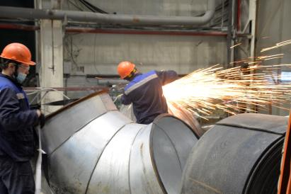
Слесарь по ремонту и обслуживанию систем вентиляции и кондиционирования 5 разряда
Наиме­нование профессии (специальности), долж­ности : Слесарь по ремонту и обслуживанию систем вентиляции и кондиционирования 5 разряда (Операционная дирекция/Золотоизвлекательная фабрика "Вернинская"/Участок по техническому обслуживанию и ремонту систем вентиляции и кондиционирования ЗИФ);
Характер работы: Постоянная / Суммированный учет, вахтовый метод 2*1 месяц;
Заработная плата (доход) : От 69 000 т.р.;
Профессионально-квалификационные требования, образование, дополнительные навыки, опыт работы:
Наличие соответствующего квалификационного удостоверения Слесарь по техническому обслуживанию и ремонту систем вентиляции и кондиционирования 5 разряда;
Опыт работы с холодильными установками и кондиционерами не менее 1 года.;
Высшее образование, средне-специальное;
Техническое обслуживание и контроль состояния систем кондиционирования воздуха, вентиляционных, теплонасосных и холодильных установок среднего уровня сложности;
Опыт от 3 - х лет работы с холодильным оборудованием (на базе фреоновых холодильных агрегатов) чиллеров, холодильных систем, систем охлаждения жидкостей, осушителей воздуха);
Знания в области электротехники, автоматики управления, теплотехники;
Дополни­тель­ные поже­лания к канди­датуре работ­ника:
Обслуживание систем вентиляции и кондиционирования воздуха, холодильных установок (чиллеров), фанкойлов, сплит- систем (DAIKIN, Korf, Airwell, Wesper, Systemair, Danfoss, Mitsubishi electric, Mitsubishi heavy, Yalka, Rhoss, LG, Electrotest, Sanyo, Panasonic и т.п.) осушения воздуха, узлов обвязки; теплоснабжения и хладоснабжения приточных установок;
Минимальные простои оборудования по причине сбоев;
Поддержание работоспособности оборудования;
Контроль рабочих характеристик;
Выполнения плановых и аварийных ремонтов оборудования;
Проведения плановых ТО;
Поддержание комфортных условий труда в помещениях с оборудованием, находящимся на обслуживании;
Предоставление дополнительных социаль­ных гарантий работнику:
Проживание, питание за счет работодателя;
Компенсация стоимости проезда;
Выплата з/п ежемесячно;
Полис ДМС.
Необходимое количество работников
3

Slide 33
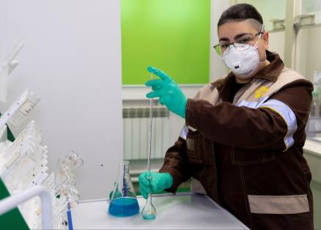
Ведущий инженер-химик
Наиме­нование профессии (специальности), долж­ности : Ведущий инженер-химик / Операционная дирекция/Пробирно-аналитическая лаборатория ГОК "Вернинский"/Группа пробирного анализа;
Характер работы: Постоянная / Суммированный учет, вахтовый метод 2*1 месяц;
Заработная плата (доход) : От 134 236 т.р.;
Профессионально-квалификационные требования, образование, дополнительные навыки, опыт работы:
Высшее профессиональное химическое образованием;
Опыт работы на позициях с аналогичным функционалом от 1 года;
Дополни­тель­ные поже­лания к канди­датуре работ­ника:
Работа в пробирно-аналитической лаборатории ГОКа Вернинский;
Выполнять пробирные, атомно-абсорбционные, химические и другие видов анализа;
Планировать работы по своевременному оформлению отчетов о результатах анализа и передачи их руководству, отделу Службы Главного геолога и другим заказчикам;
Обеспечивать выполнение плана по количеству анализов в ПАЛ в соответствии с производственным планом и нормативными документами;
Предоставление дополнительных социаль­ных гарантий работнику:
Проживание, питание за счет работодателя;
Компенсация стоимости проезда;
Выплата з/п ежемесячно;
Полис ДМС.
Необходимое количество работников
1

Slide 34
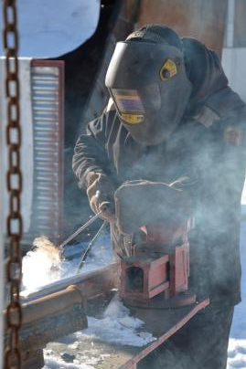
Электрогазосварщик 5 разряда
Наиме­нование профессии (специальности), долж­ности : Электрогазосварщик 5 разряда / Операционная дирекция/Горно-обогатительный комплекс "Вернинский"/Ремонтно-механический цех/Участок технического обслуживания и ремонта оборудования;
Характер работы: Постоянная / Суммированный учет, вахтовый метод 2*1 месяц;
Заработная плата (доход) : От 79 700 т.р.;
Профессионально-квалификационные требования, образование, дополнительные навыки, опыт работы:
Наличие соответствующего квалификационного удостоверения
Опыт работы по профессии не менее 2 лет
ОБЯЗАТЕЛЕН опыт работы с горно-добывающим оборудованием);
Дополни­тель­ные поже­лания к канди­датуре работ­ника:
Работа в ремонтно-механическом цехе на участке технического обслуживания и ремонта оборудования
Обеспечение бесперебойной работы и технически правильной эксплуатации оборудования
Диагностика, ремонт и техническое обслуживание оборудования;
Предоставление дополнительных социаль­ных гарантий работнику:
Проживание, питание за счет работодателя;
Компенсация стоимости проезда;
Выплата з/п ежемесячно;
Полис ДМС.
Необходимое количество работников
1

Slide 35
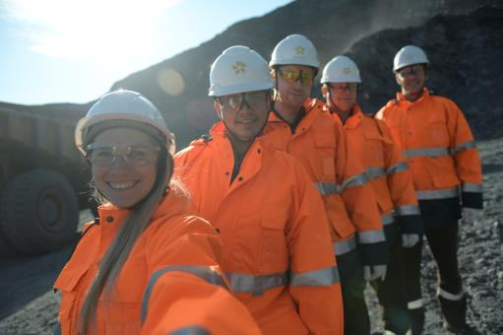
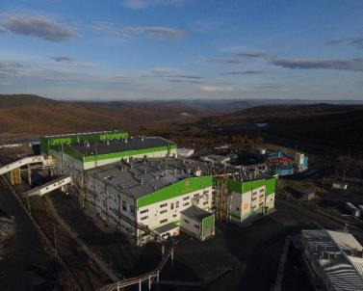
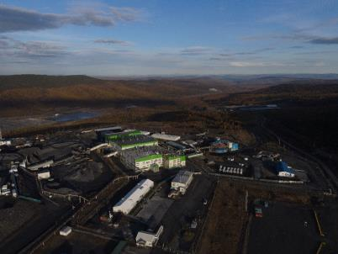
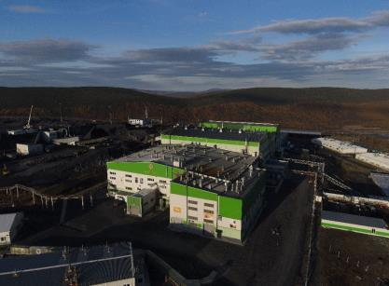
Наши люди – наше золото!

